Slide 1
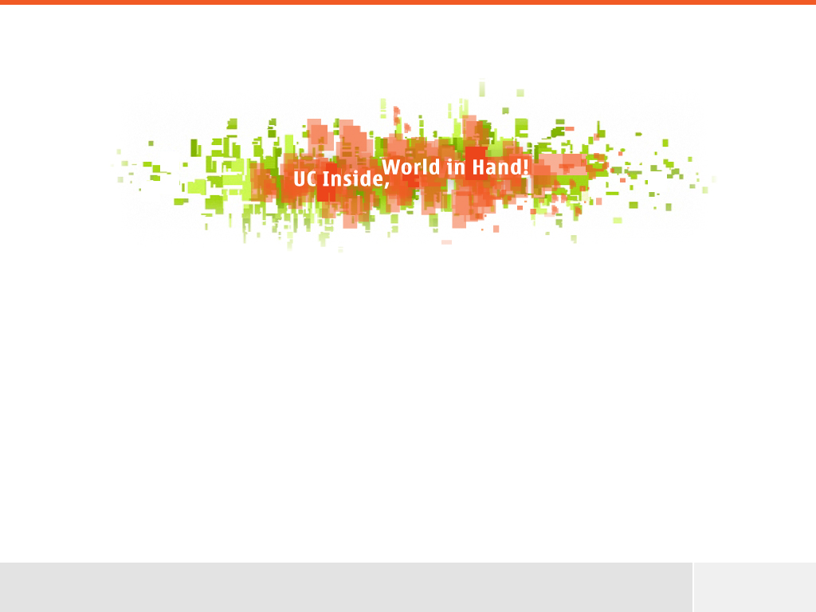


2014年工作总结及15年规划
游戏运维组王金银 2015.1
1

Slide 2


游戏服务化运维方向
数据化运维
自动化运维
精细化运维
1、打造端到端的数据体系，并以应用为维度进行数据整合。
2、通过统一的平台展现、推送数据，用数据驱动运维
构建结合游戏业务特点的自动化运维平台，提升运维变更的效率。
深入到应用，提供一系列的运维优化手段，确保业务的高可用。面向业务架构的单点优化/客户端服务质量优化/名字服务中心/服务的云化
……..

Slide 3
P
1
art
数据化运维

Slide 4
Point 1：
质量管理

Slide 5
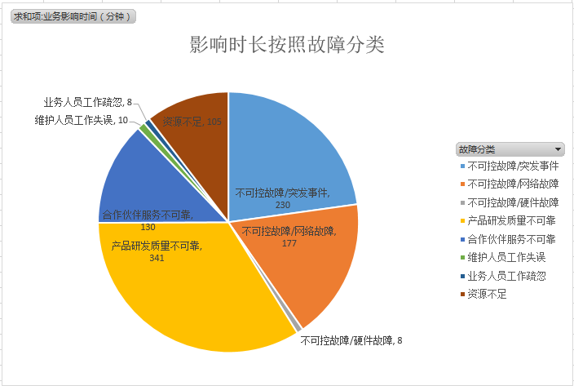
数据化运维之事件分析
1
上海电信的链路不稳定，影响可用性
2
可用性的统计算法也需改进，整体偏高
3
架构需要继续做细做精，如SDK故障
4
版本研发质量、慢查询等
Notes:
上海电信的故障依然还在不断发生，9月份3起、8月份3起、7月份1次，持续出现中断和丢包情况

Slide 6
Point 2：
端到端的数据采集

Slide 7
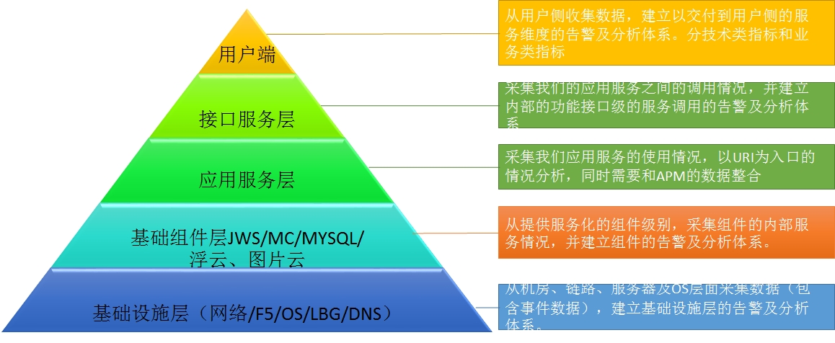
端到端的立体化数据体系
1、从不同维度打通数据从用户到后端基础设施的全流程
2、从不同粒度打通数据从用户到后端基础设施的全流程

Slide 8
数据化运维之性能数据采集(程序)
基于用户端的程序profiling(web、客户端)
客户端已经实现/Web JS的已经在部分业务上使用推广。
基于服务侧应用程序的profiling
正在测试中
Notes:
后面持续推广到应用程序

Slide 9
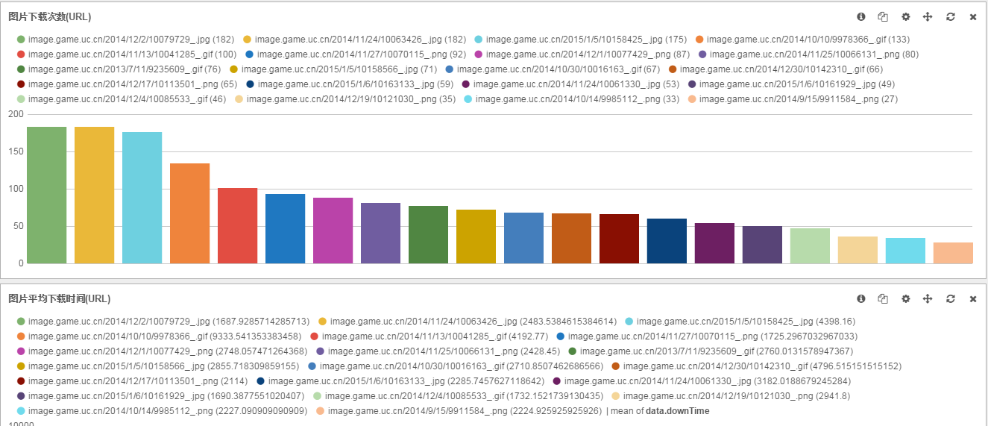
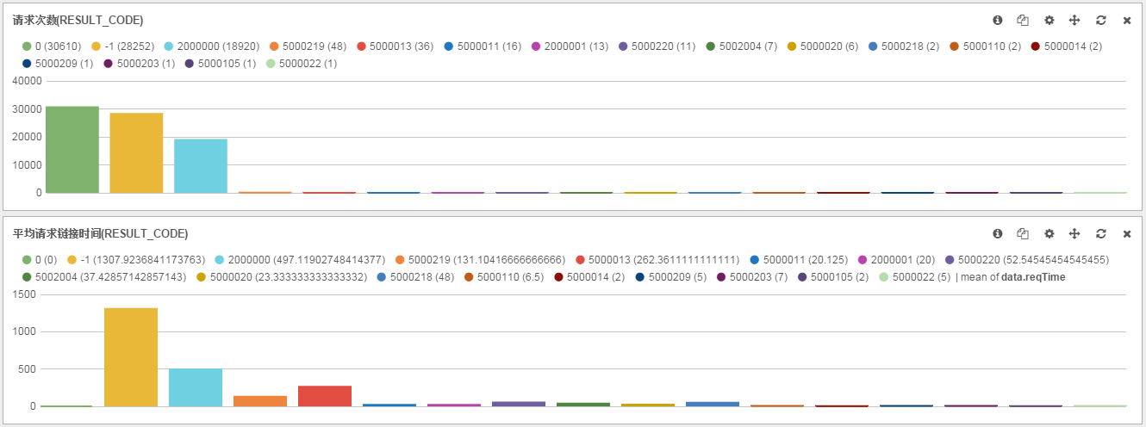
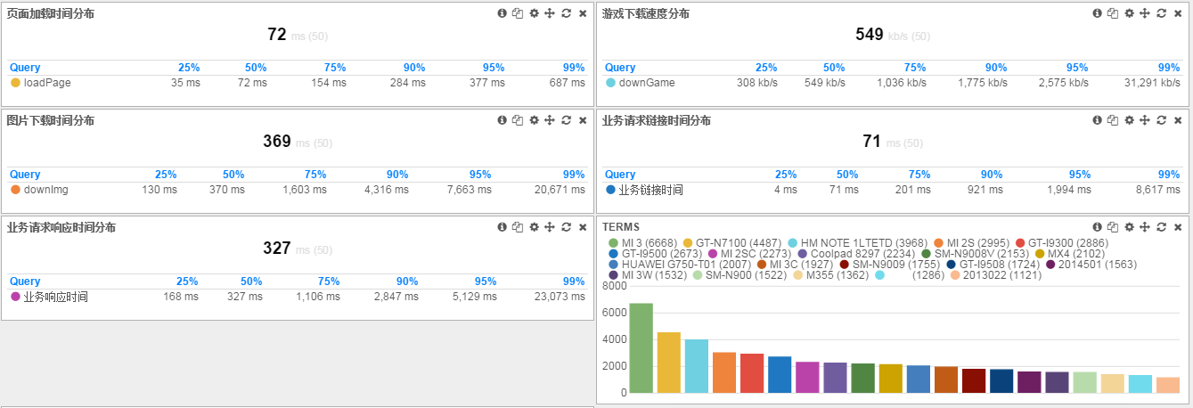
数据化运维之端数据采集(九游客户端)
Notes:
持续覆盖计划：客户端

Slide 10
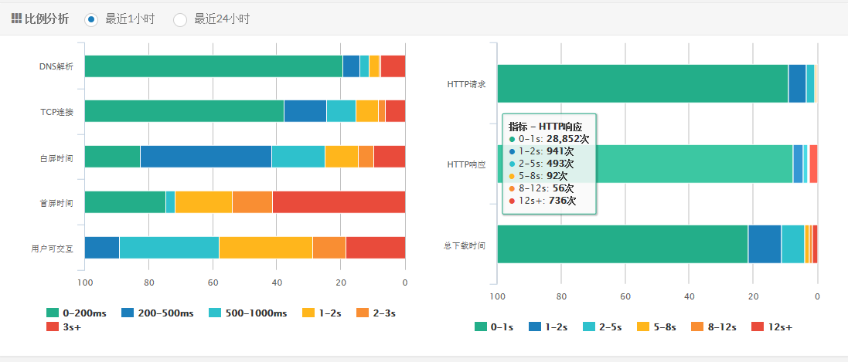
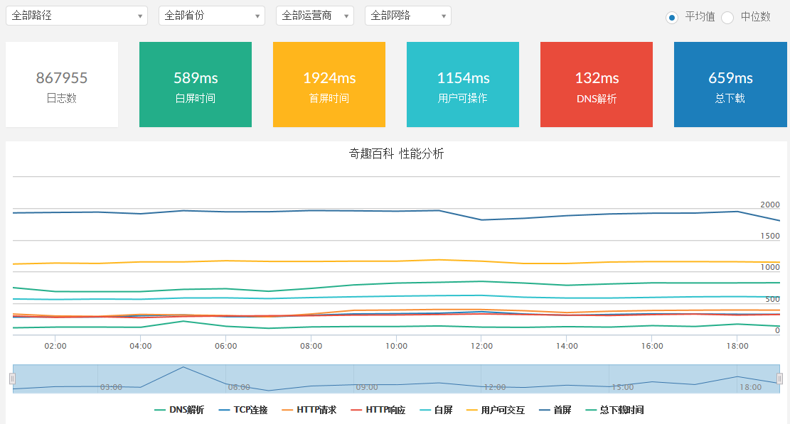
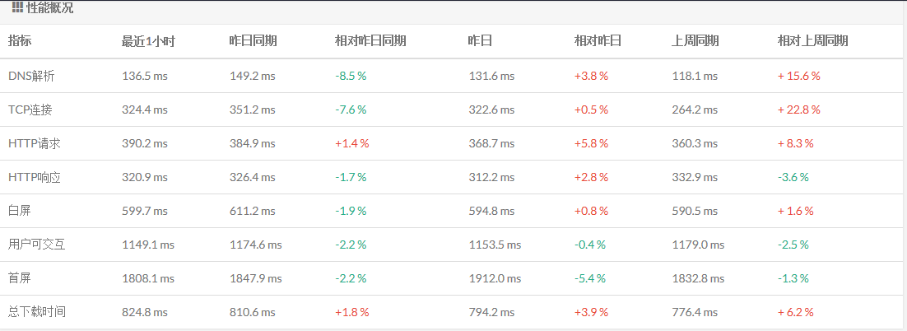
数据化运维之端数据采集(页面)
Notes:
持续覆盖计划：客户端

Slide 11
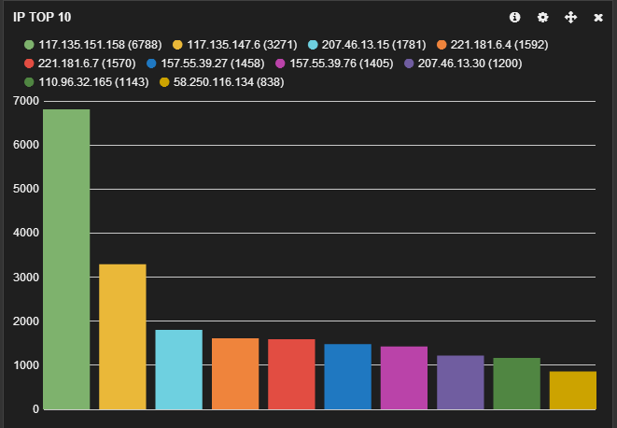
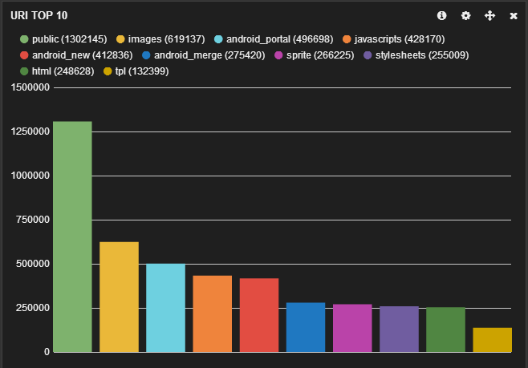
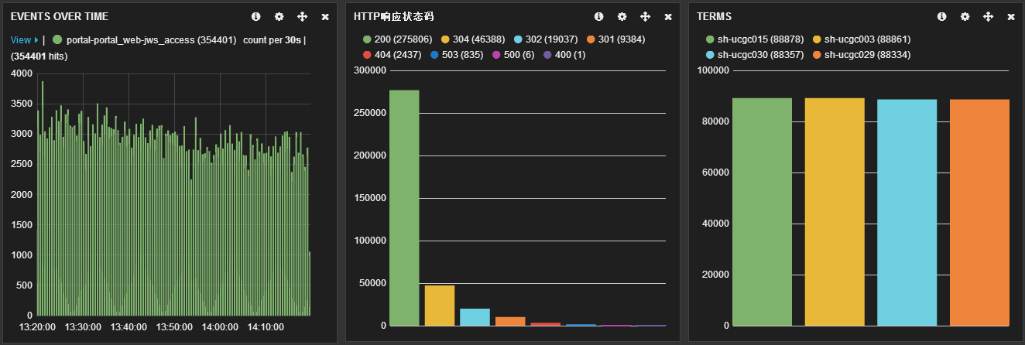
数据化运维之应用服务数据采集
Notes:
17个业务，900G的数据、6亿记录数

Slide 12


数据化运维之总结
1、数据化运维理念形成
2、端到端的数据体系化认识
1、缺少统一的平台支持
2、对数据的细化还不够，特别是应用相关的数据采集分析
3、数据和应用关联整合不强
优势
不足

Slide 13
P
2
art
自动化运维

Slide 14
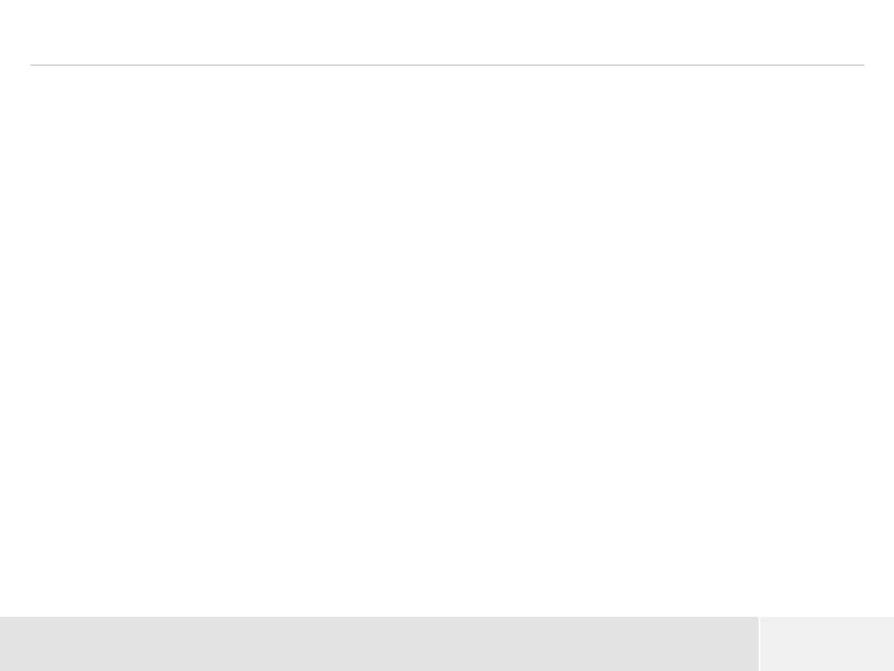
游戏运维服务平台JAE规划
游戏运维服务平台
包/配置、服务、环境等资源生命周期管理(发布、测试、部署、优化)
一键化业务变更能力(容灾、上线、变更、下线)
业务、服务管理(业务/服务拓扑视图管理)
数据分析管理(用户侧、服务侧)

Slide 15

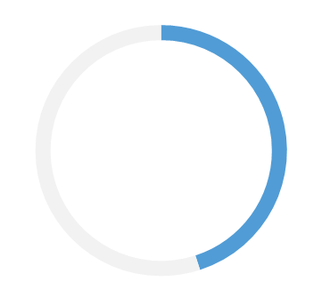
游戏运维服务平台JAE推广覆盖情况
98%
2000次

Slide 16
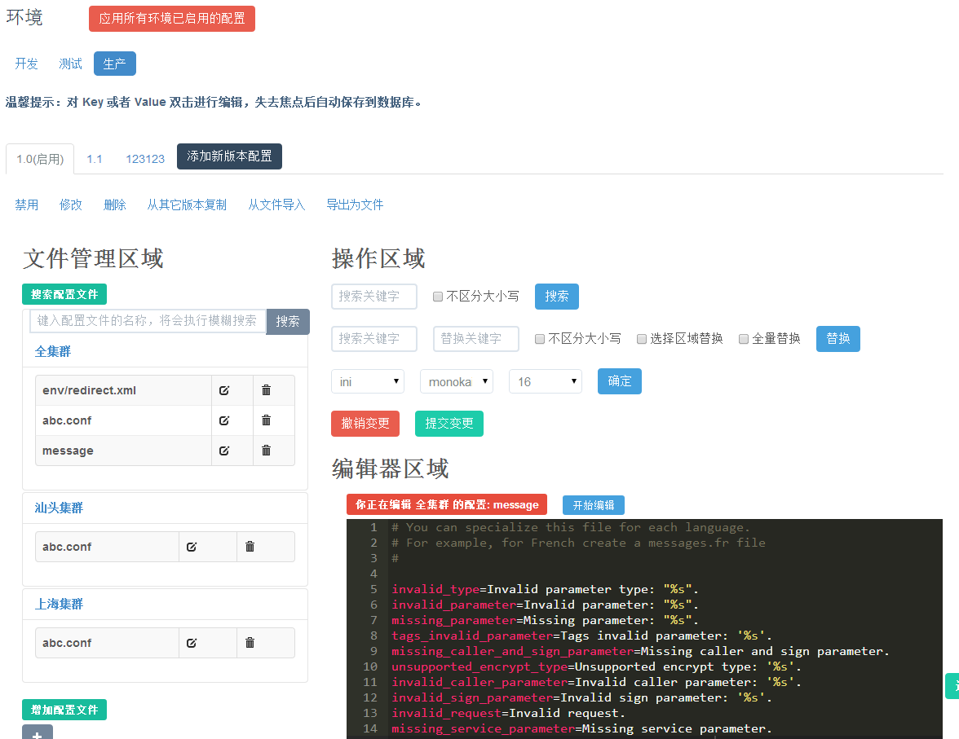
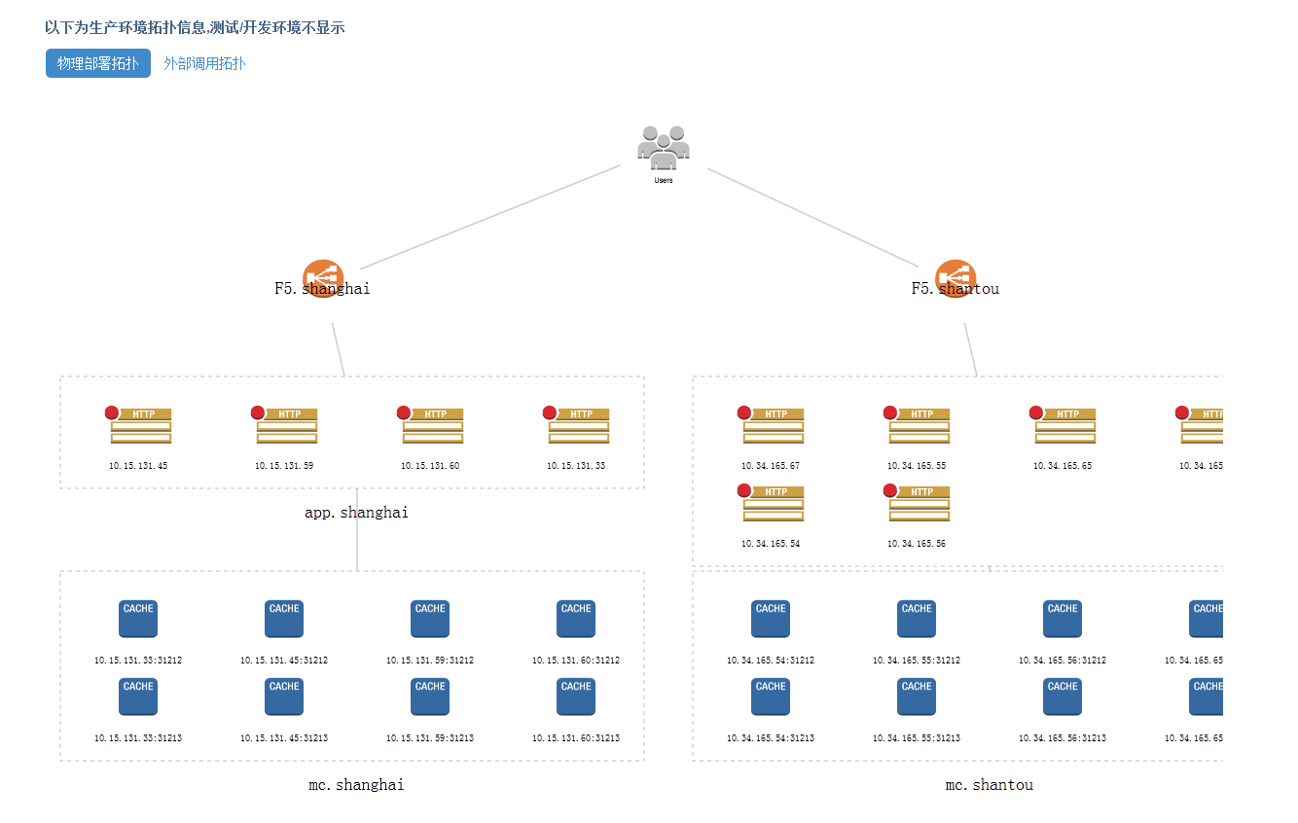
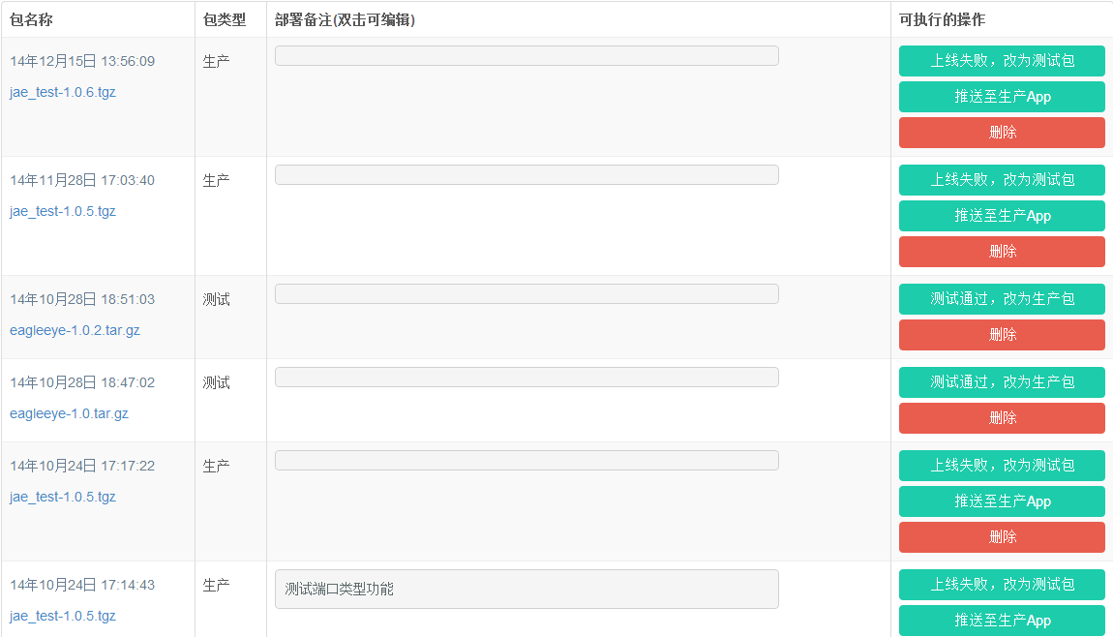
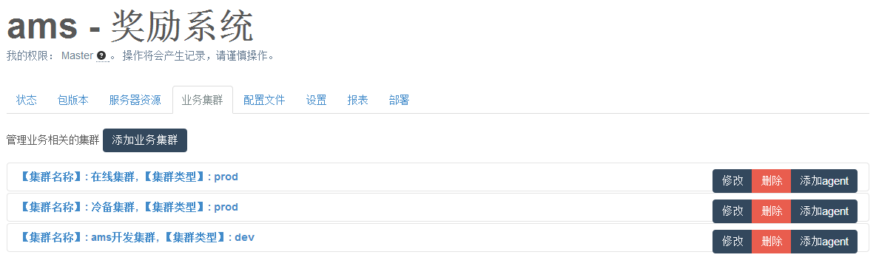
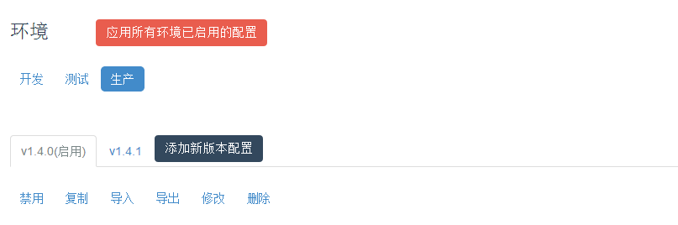
游戏运维服务平台JAE特色功能展示
更准确的环境管理功能
拓扑自动发现
实现配置文件级别的管理
增强了一个应用多环境管理能力
多版本的配置管理功能

Slide 17
游戏运维服务平台JAE 的价值收益
1、实现JAE平台是开发、测试、运维都高频使用的一个协同性平台。
2、平台上线之后通过流程优化(流程精简)、工作优化(去部署文档)等手段把发布流程从10分钟级别降低到1分钟左右。
3、推动运维的角色变换，从运维执行向运维优化和规划方向转变。
4、版本管理从开发环境到测试、生产环境无缝衔接，同时是跨部门（研发、测试、运维）合作的DevOps的项目，该模式有着一定的推广价值。
游戏运维
服务平台
变更无运维
Notes:
今年的规划，挑战一键化上线和自动化部署

Slide 18
P
3
art
精细化运维

Slide 19

精细化运维之三部曲
1、标准化应用服务组件
2、标准化应用部署及管理
3、标准化配置管理
标准化
服务化
1、数据存储统一接入UCHMA
2、Cache统一接入浮云
3、文件存储接入图片云及OSS
1、进一步梳理业务访问状态路径，彻底的去状态。
2、从服务降级、柔性可用、过载保护、双中心调度、立体监控等多个层面给业务提供优化指导。
无状态化

Slide 20
游戏运维组之运维规范---配置标准化
业务 | 业务级别 | 第一周(5.12-5.16) | 第二周(5.19-5.23) | 第三周(5.26-5.30) | 第四周(6.2－6.6) | 第五周(6.9－6.13) | 第六周(6.16-6.20)
KK语音 | P2 |  | 曾明
九游开放平台 | P2 | 方荣耀
游戏大厅 | P2 |  | 曾明 | 曾明
游戏包采集系统 | P2 |  |  | 曾明
九游发号 | P1 |  |  |  | 曾明
个人中心 | P1 |  | 方荣耀
九游直播 | P1 |  | 方荣耀
九游会员 | P1 |  |  | 方荣耀
基础组件 | P1 |  |  | 刘劲辉
账号组件 | P1 |  | 刘劲辉
游戏发行系统 | P1 |  |  |  | 刘英
国际游戏业务 | P1 |  | 李俊 | 李俊
交易平台 | P1 |  |  |  | 丘翀
SDKServer | P1 |  |  |  | 李俊
九游门户 | P1 |  |  |  |  |  | 刘劲辉
九游客户端 | P1 |  |  |  |  | 刘劲辉
游戏包管理系统 | P1 |  |  |  |  | 丘翀
Notes:
17个项目全部接入、配置的标准化给后续的工具平台建设打下良好的基础

Slide 21
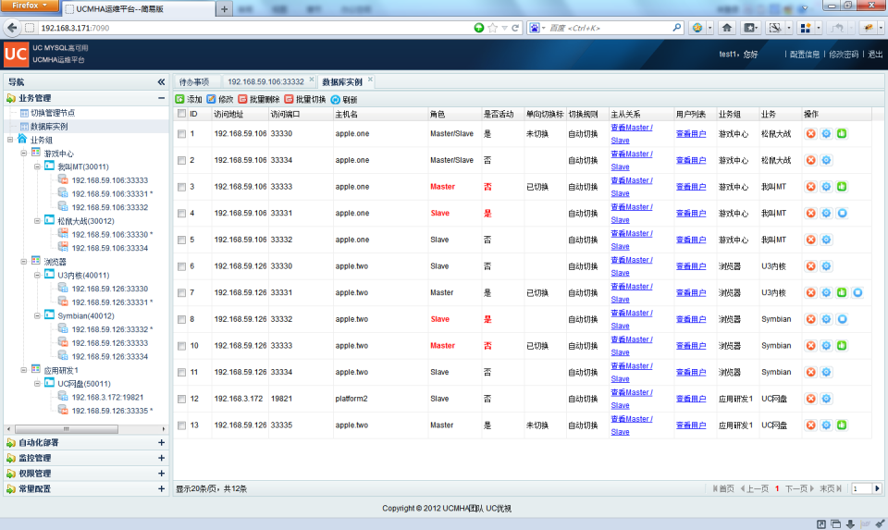
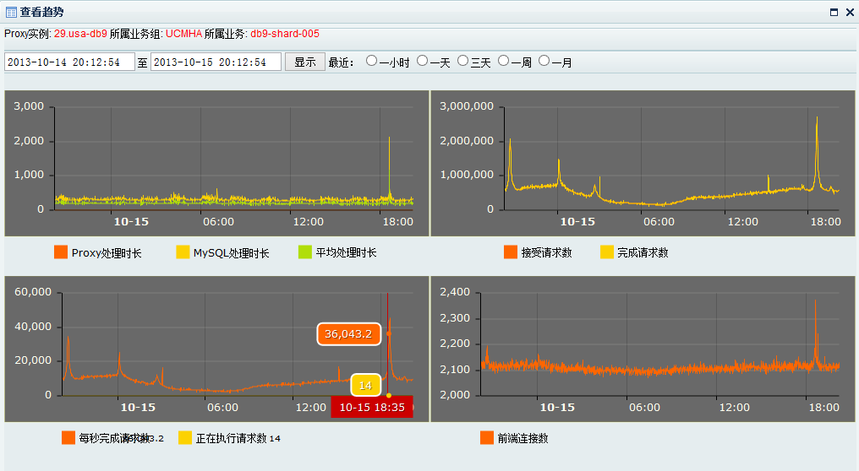
游戏运维组之架构优化---UCMHA
MySQL
代理服务
MySQL异常检测
自动切换
连接池管理
慢日志，请求数等监控
自动化升级部署
应用侧四层
软负载均衡
待办事项
邮件通知
高可用 = 快速灾难恢复
MySQL高可用
应用高可用
平台高可用
Notes:
游戏中心所有核心业务都接入UCMHA，进一步提高了数据层的高可用。

Slide 22
游戏运维组之架构优化---UCMHA
业务 | 1st(5.5-5.9) | 2nd(5.12-5.16) | 3rd(5.19-5.23) | 4th(5.26-5.30) | 1st(6.2－6.6) | 2nd(6.9－6.13) | 3rd(6.16-6.20)
公会论坛 | 曾明
短网址 | 曾明
KK语音 |  | 曾明
九游开放平台 |  |  | 方荣耀
游戏大厅 |  | 曾明、丘翀
后台管理 |  | 曾明、丘翀
游戏推广系统 | 刘英
游戏发行系统 |  |  | 刘英
国际游戏业务 |  |  |  | 李俊
九游直播 |  |  |  | 曾明
九游会员 |  |  |  | 方荣耀
SDKServer |  |  |  |  |  | 李俊
九游门户 |  |  |  |  |  | 刘劲辉
九游客户端 |  |  |  |  |  |  | 刘劲辉
九游发号 |  |  |  |  |  | 曾明
个人中心 |  |  |  |  | 方荣耀
基础组件 |  |  |  |  | 刘劲辉
账号组件 |  |  |  | 刘劲辉
消息组件 |  |  | 刘劲辉
交易平台 |  |  |  |  |  |  | 丘翀
详细全面的计划
Notes:
17个项目全部接入

Slide 23
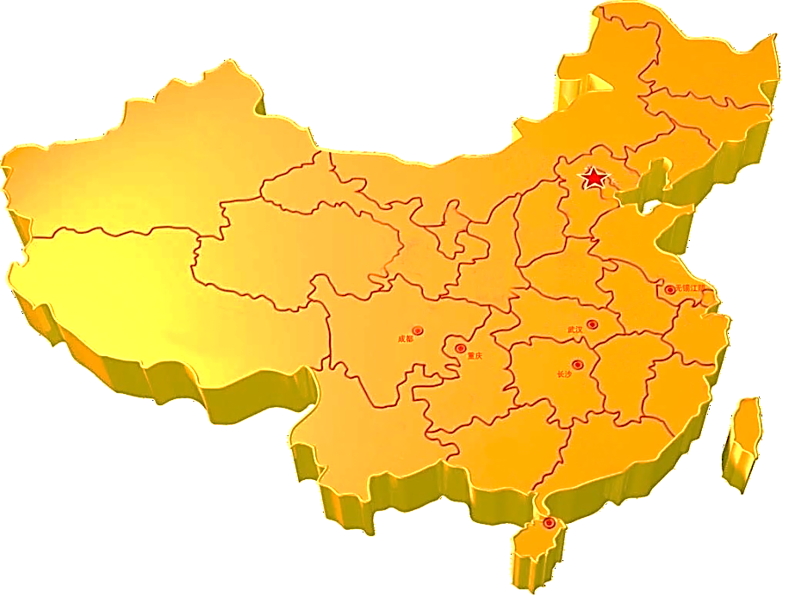


精细化运维之双中心服务
上海数据中心
汕头珠池数据中心
推动了用户平台双中心对外提供服务，确保核心服务的可用性。
SDK、支付、基础组件都需向双中心演进，计划中。

Slide 24
精细化运维之服务公共化
手游新媒体接入浮云系统，正在对JWS做文本协议MC改造支持，后续游戏全业务接入
所有游戏业务接入到Mysql UCMHA，并实现读写分离，框架多proxy轮询调度等等
浮云
UCMHA
图片云
用户平台、基础组件接入图片云服务，提供统一的基础服务支撑，后续在接入论坛

Slide 25



精细化运维之单点优化
17个P1全部完成
9个P2全部完成
94个线上问题。40个完成、12个进行中
HTTP-SF接入
数据库读写分离
图片静态化
云cache、多点部署
网络层
服务层
部署架构层
业务架构层
物理部署架构
系统的访问接口
系统单点情况表

Slide 26

精细化运维之统一柔性调度
18/18个
100%
764
Notes:
游戏中心p1,p2的jws业务，18个业务，已完成18个，764个接口接入了http.sf

Slide 27



精细化运维之公有云使用
ECS :9.5k/月
OSS: 24365.6/月
CDN带宽:150K/月
总(约)：180K/月
ECS :8台
OSS: 53T
RDS：1对
CDN带宽:5G
包管理平台
自研游戏
533310/749349=
80%
5起
Notes:
游戏包管理系统进入阿里云
自研游戏进入阿里云
CP游戏进入阿里云

Slide 28
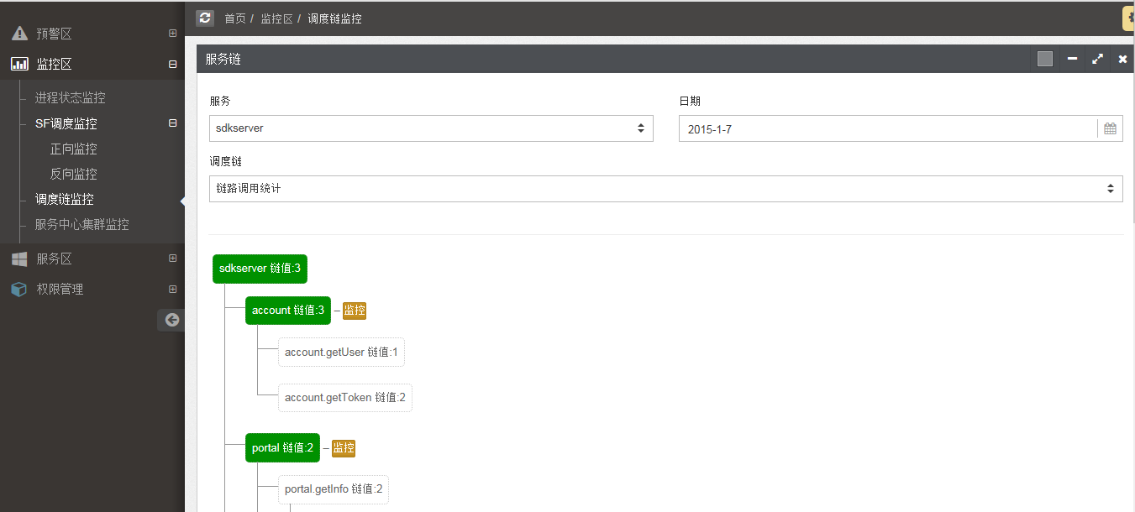
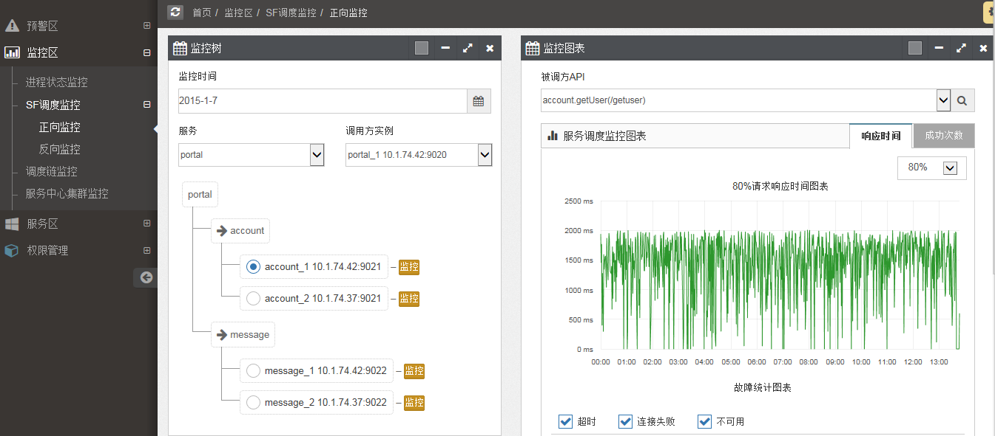
精细化运维之名字服务
名字服务中心要成为调度中心、鉴权中心、状态数据中心。
Notes:
1、统一服务之间的调度策略
2、统一服务之间的鉴权策略
3、统一服务之间的监控、柔性策略等等
4、可以实现服务染色，方便问题定位

Slide 29
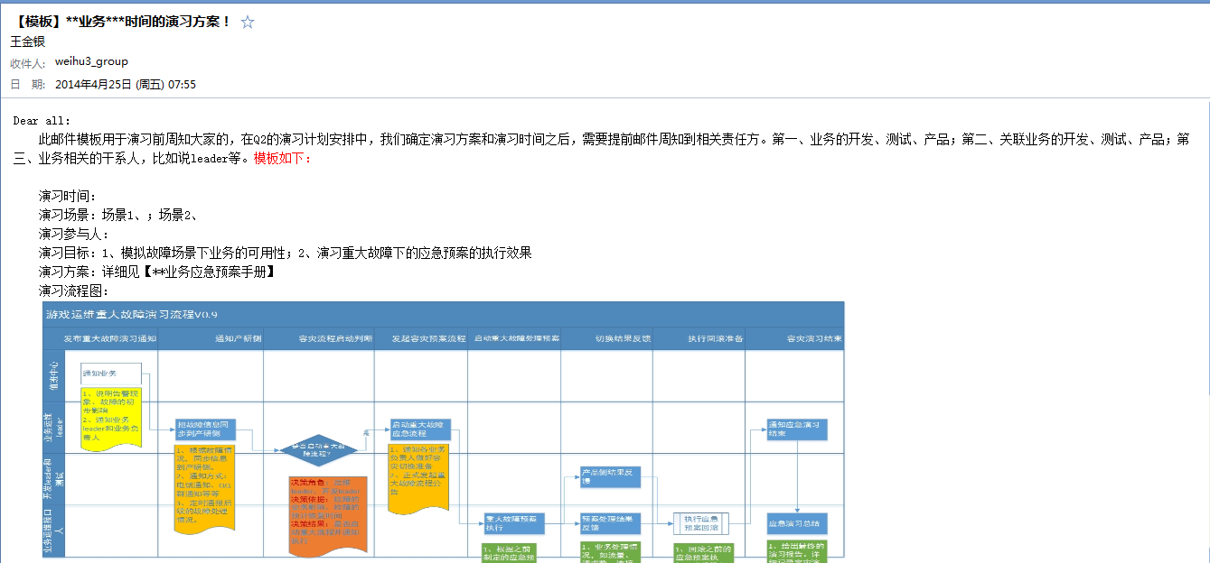
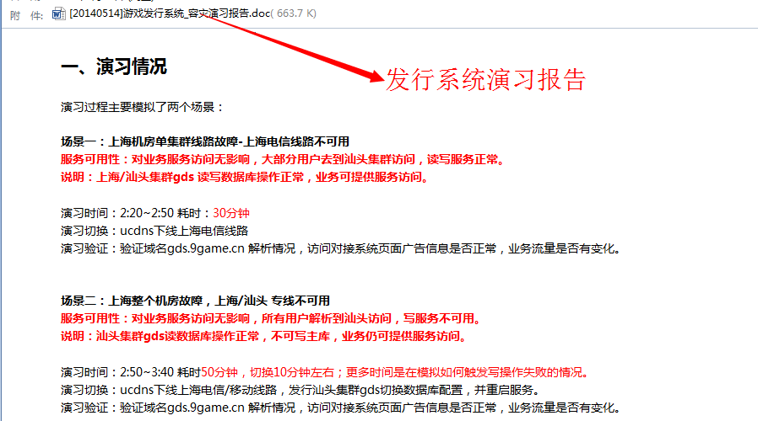
精细化运维之连续性管理
容灾方案制定
根据不同的故障类型制定不同的容灾演习方案，方案包括业务目标、演习流程、风险点等等
容灾演练
在故障发生时，根据之前定义的容灾演练预案，模拟故障演习过程。
容灾反馈
容灾演习结束后，生成演习报告，给出演习的结果。
Notes:
演习了6

Slide 30
精细化运维之用户体验优化
A
天雷DNS
SDK核心服务接入天雷DNS。
天雷日解析量：1KW
业务PV：2.5亿次
天雷提升率(按业务请求)：4%
B
客户端下载防劫持
提出劫持https下载方案，目前方案在九游客户端和UC浏览器都统一通过，接下来进入实施阶段

Slide 31
精细化运维之运维成本管理
CDN流量导入了PP助手机房，引入峰值流量带宽约1.5G（Q2）
第三方CP业务下线，我们共下线43台虚拟机(Q3)
游戏包存储迁移阿里云OSS，进一步减少对商业存储的依赖(Q3)
CP业务从F5迁移到LBG(约700个VS)，节约F5的VS资源（Q2）
推动CP资源往阿里云迁移，未来可释放100台的服务器资源（Q4）

Slide 32

P
4
art
团队管理

Slide 33
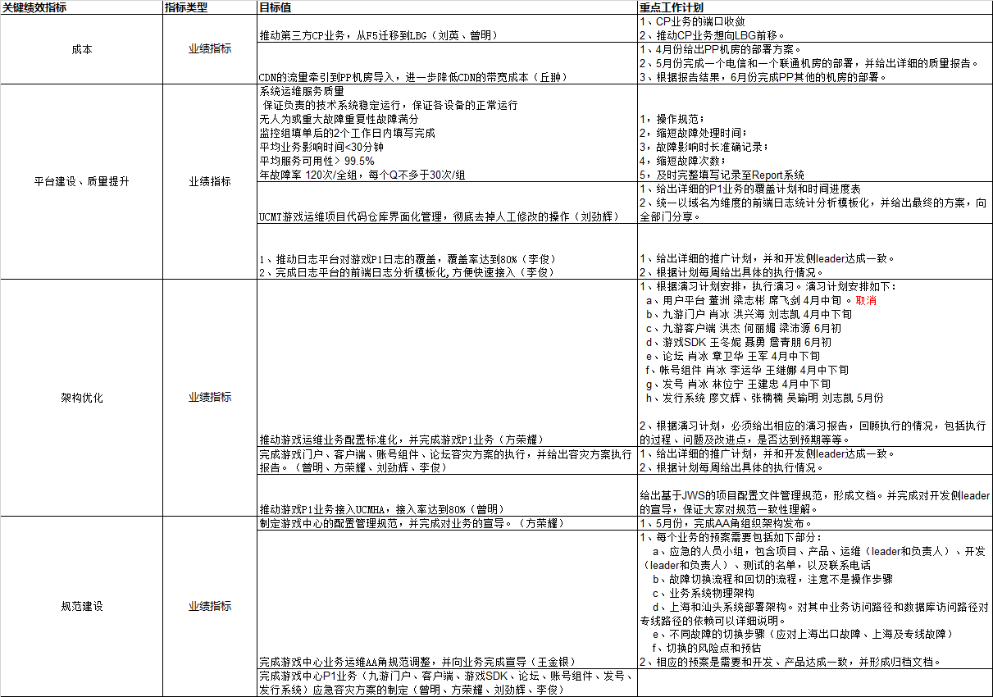
业务运维之团队管理(目标驱动)
量化每个人的工作方向
分解每个任务目标
紧贴运维的核心价值
Notes:
1、技术研究偏弱项
2、培养了两个运维研发

Slide 34
团队能力发展模型（现状）
T2C参与部门TPG技术小组，贴合业务的技术研究，比如说CDN、DOCKER
运维之本：运维基础支撑、运维优化、运维规划等等
技术研究
运维研发
业务运维
贴合业务运维的需求的自动化能力，比如游戏服务化JAE运维平台研发。
Notes:
OK：
团队的梯队不错，形成T2C-T2B—T2A—新人梯队
团队的角色都非常好。项目管理、项目执行、技术研究、运维研发、运维规划等等
培养了两个运维研发
弱点：
技术研究偏弱项

Slide 35
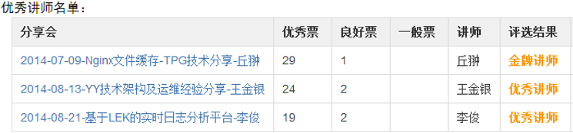
主动学习与分享
团队晋升T3 1人、T2B 2人、T2A 1人
OK知识库共享40+篇日志
参加新人培训课程（5门）
小组在部门分享5次课程

Slide 36

P
5
art
15年规划

Slide 37
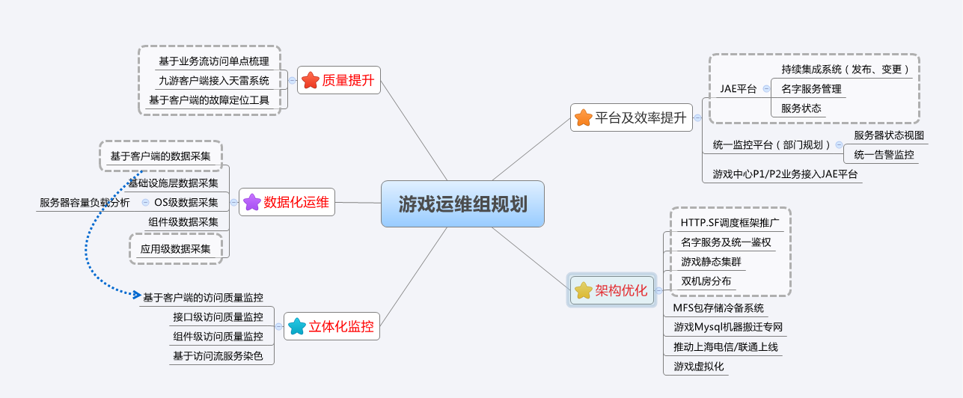
我们的规划
Notes:
聚焦自动化、数据化、服务化的运维体系构建

Slide 38
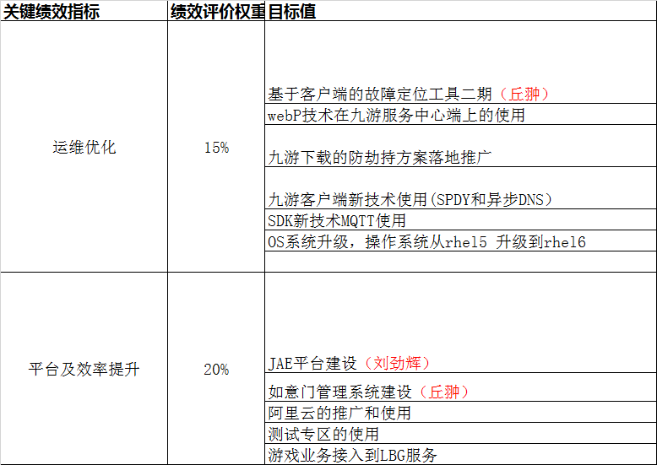
2015年游戏运维规划（一）

Slide 39
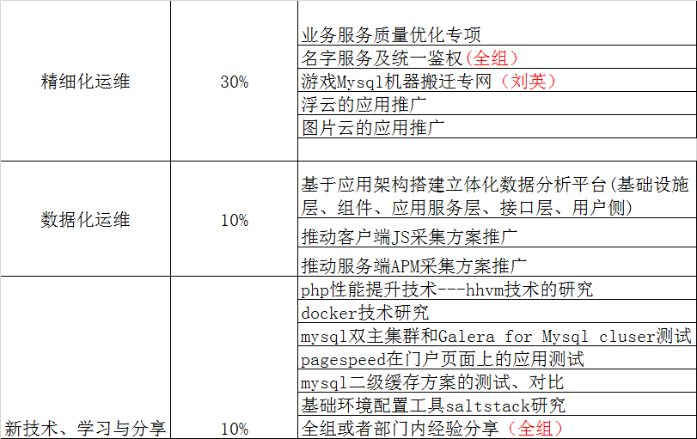
2015年游戏运维规划（二）

Slide 40
Thank You
游戏运维组

